Slide 1
龙芯Linux内核移植和优化
张福新
江苏中科龙梦科技有限公司
中科院计算所
2008.10.20

Slide 2
内容提要
准备工作
移植步骤
性能优化案例

Slide 3
准备工作
打好基础
  学习C编程，大致了解MIPS汇编
  掌握操作系统的基本概念：中断，进程，内存管理等
  学习配置和编译内核
获得和熟悉龙芯硬件平台
  阅读龙芯处理器手册
  阅读相关平台的主板手册
准备编译环境
  交叉编译
  本地编译
取得内核源代码

Slide 4
准备工作－－参考资源
龙芯相关：
  中科龙梦，www.lemote.com
  龙芯技术服务中心: www.loongson.cn/comapany
Linux/MIPS资源
  www.linux-mips.org
  内核代码、工具链、模拟器和各类文档

Slide 5
参考平台
我们就以目前放PPT的这台龙芯笔记本的内核开发为例

Slide 6
移植步骤
试通我们的开发环境
添加代码
编译第一个龙芯内核并用早期的printk输出内核信息
Kgdb
CPU支持
主板相关支持
PCI子系统
驱动程序
调试，调试，调试，再调试

Slide 7
试通开发环境
我们采用串口来作为调试信息窗口
  本主板预留串口接口
  串口简单、容易获得，适合做调试界面
串口设置
  终端仿真程序：minicom(Linux),hyperterm(windows)
  端口设置，波特率，奇偶校验，流控等设置：龙芯PMON缺省设置115200 8N1
连接龙芯笔记本主板和调试主机
启动
  应该能够看到PMON启动信息
  可进入PMON命令行进行各项操作

Slide 8
添加代码
代码位置
  需要添加的代码包括板级支持、驱动和一些与系统接口的添加信息。板极支持代码按照习惯应该放在arch/mips目录下，驱动应该在driver/目录下，接口代码主要在include/asm-mips和arch/mips下
  建立arch/mips/lemote目录

Slide 9
添加代码(续)
arch/mips/lemote
  提供主板相关的中断分派，PMON接口，时钟，IO，内存等平台相关资源设置
  Linux-2.6.23中，需要实现的接口如下：
    PMON相关：prom_init, prom_putchar
    中断相关：plat_irq_dispatch,arch_init_irq
    资源设置：plat_mem_setup,plat_timer_setup,pcibios_init,set_io_port_base, get_system_type,_machine_restart,_machine_halt,pm_power_off, board_time_init, mips_rtc_get_time, _wbflush等

Slide 10
添加代码(续）
和linux/mips内核集成
  Include/asm-mips/｛cpu.h,module.h,chacheops.h,bootinfo.h｝：龙芯相关宏定义
  include/asm-mips/mach-lemote/{dma-coherency.h, mc146818rtc.h}：由于平台特殊行，需要覆盖mach-generic的内容
  Arch/mips/kernel/cpu-info.c：添加龙芯CPU处理代码
  Arch/mips/kernel/proc.c：把机器组名字添加到mach_group_to_name数组
  Arch/mips/kernel/Makefile: 根据config把龙芯CPU需要用的存储管理模块选上
  Arch/mips/Makefile: 增加一节把新增的代码代码链进去
  Arch/mips/Kconfig: 添加必要的配置选项

Slide 11
Makefile修改样例
#
# lemote fulong mini-PC board
#
core-$(CONFIG_LEMOTE_FULONG) +=arch/mips/lemote/lm2e/
load-$(CONFIG_LEMOTE_FULONG) +=0xffffffff80100000
cflags-$(CONFIG_LEMOTE_FULONG) += -Iinclude/asm-mips/mach-lemote

Slide 12
Kconfig修改
加一个CPU节，一个平台节
config CPU_LOONGSON2
bool "Loongson 2"
depends on SYS_HAS_CPU_LOONGSON2
select CPU_SUPPORTS_32BIT_KERNEL
select CPU_SUPPORTS_64BIT_KERNEL
select CPU_SUPPORTS_HIGHMEM
help
The Loongson 2E processor implements the MIPS III instruction set
with many extensions.

Slide 13
Kconfig修改
config LEMOTE_FULONG
bool "Lemote Fulong mini-PC"
select ARCH_SPARSEMEM_ENABLE
.....
select CPU_HAS_WB
select GENERIC_ISA_DMA_SUPPORT_BROKEN
help
Lemote Fulong mini-PC board based on the Chinese Loongson-2E CPU and a FPGA northbridge

Slide 14
配置和编译内核
选择LEMOTE_FULONGG板，别选其它任何板
选择LOONGSON2 CPU
选择'character devices'下的串口设备和串口控制台支持，别选virtual console支持
在'kernel hacking'下选择cross-compilation
其它选项要么缺省，要么选择no
检查交叉编译工具路径和Makefile。make dep; make

Slide 15
早期的printk
终端设备初始化太迟
简单的串口输出prom_printf

Slide 16
串口驱动和控制台
Prom_printf不能满足要求(中断方式)
添加串口支持的两种方式：
  静态定义 include/asm/serial.h
    2.6.23废止，可采用platform_device方式
  运行时设置
串口参数(标准串口)：
  Io_type:
    SERIAL_IO_MEM memory mapped方式(writeb,readb)访问. Iomem_base + shifted offset
    SERIAL_IO_PORT inb,outb访问.
非标准串口，可参照drivers/char/generic_serial.c

Slide 17
KGDB--内核调试
支持代码： putDebugChar,getDebugChar
使用:
  选择'kernel hacking'下的CONFIG_REMOTE_DEBUG
  准备串口连接
  主机: mipsel-linux-gdb vmlinux, target remote /dev/ttyS0
  目标机：运行，停于断点处
注意事项
  __init函数影响断点精确
  断点别设置在函数入口(防止为初始化的指针被kgdb引用)
  有时变量和栈回溯不正常一会(可能由于优化引起)

Slide 18
CPU相关的支持代码
不支持指令的模拟或者替代
  早期龙芯的除法指令，非对齐访问指令模拟
cache和TLB管理
  龙芯cache管理指令有特殊性

Slide 19
板级支持--中断
了解硬件：中断源，控制器，路由(连线)
列出方案：
  一个静态的中断路由图
  中断源列表
  相应的中断控制器
  中断控制器的级连方式

Slide 20
KB:1
RTC:8
MS:12
UHCI:10/11
IDE:14/15
8259
CPU
Bonito
PCI:58,59,60
MIPS timer

Slide 21
中断概述
四部分代码完成中断服务：
  中断检测和分派：genex.S->plat_irq_dispatch,功能是确定那个中断源发生了中断，调用do_IRQ
  Do_IRQ: arch/mips/irq.c，通用框架，调用相应的中断控制器禁止/使能相应的中断，调用真正的驱动
  Hw_irq_handler：每个中断源对应一个这个结构，告诉do_IRQ如何处理某个中断. 如果你有一个新的中断控制器，那么就要写一段这个代码。
  驱动代码：做真正的事情

Slide 22
系统时间和时钟
rtc用于保持日历时间(启动时读)
一个系统时钟(常常是mips cpu提供的counter/compare硬件时钟)用于计算jiffies,推进系统时间

Slide 23
PCI子系统
Documentation/mips/pci/pci.README
PCI总线的一些简单概括
启动次序
驱动接口
板级相关的函数和变量

Slide 24
PCI总线的一些简单概括
PCI总线有三个独立的地址空间: config,IO,memory.
每个PCI设备都能响应配置命令，可以响应IO和/或memory访问。
启动时，BIOS或者OS通过配置空间设置基址寄存器。基址寄存器决定了一个设备应该响应的IO/mem范围。一条总线上的设备基址寄存器范围不能重叠
多条pci总线可以通过pci-pci桥连接

Slide 25
pci启动次序
Do_basic_setup调用pci_init(). drivers/pci/pci.c
Pci_init()首先调用pcibios_init
pcibios_init会调用pciauto_assign_resources做一个资源分配
Pcibios_init调用pci_scan_bus
Pcibios_init调用一些修正代码，调整资源分配
从pcibios_init返回后，pci_init会做最后一次基于设备的修正

Slide 26
PCI驱动接口
Inb/outb/inw/outw/inl/outl: include/asm/io.h用于访问pci io空间. Mips_io_port_base应该初始化为pci io空间的起始地址
Readb/writeb etc. include/asm/io.h驱动程序用它们来访问pci mem空间。
Pci_{read/write}_config_{byte,word,dword}: include/linux/pci.h。驱动程序用它们来访问pci配置空间
Pci_map_single等。用于把虚拟地址映射到总线地址，例如DMA时

Slide 27
板级函数和变量接口
Struct pci_ops my_pci_ops: 提供配置空间读写例程
Mips_pci_channels[]：用于给PCIAUTO的代码指定系统所有的PCI总线和地址范围
Pcibios_fixup_resources：传给pci_scan_bus,发现新设备时调用
Pcibios_fixup: pci_scan_bus结束时调用
Pcibios_fixup_irqs：pci_scan_bus结束时调用，用于修正中断分配。
Pcibios_assign_all_busses

Slide 28
调试
Oops
四个关：
  串口出字 → 基本硬件配置ok
  cache打开 → 存储管理初始化ok
  bogoMips计算通过(打开中断) → 中断通路至少部分正确。
  Init 启动 → 用户态ok
思考，通路法

Slide 29
代码整理和提交
编码风格
  Kernel source Documentation dir
命名、文件组织整理
生成patch
提交和修改交互
  Documenatio/SubmittingPatches

Slide 30
性能分析和改进
存储管理
  例：pagesize/TLB
网络性能

Slide 31
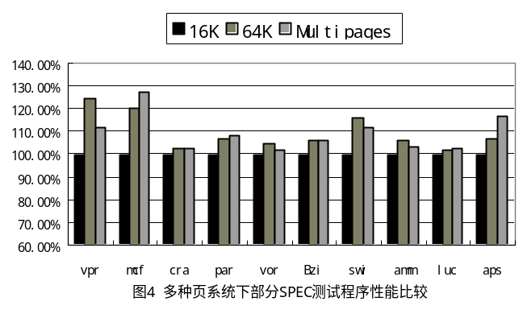
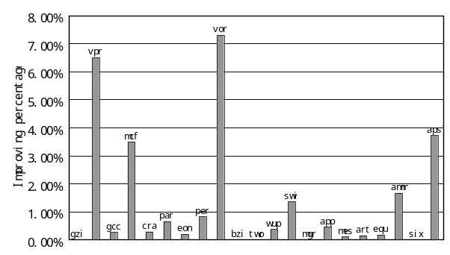
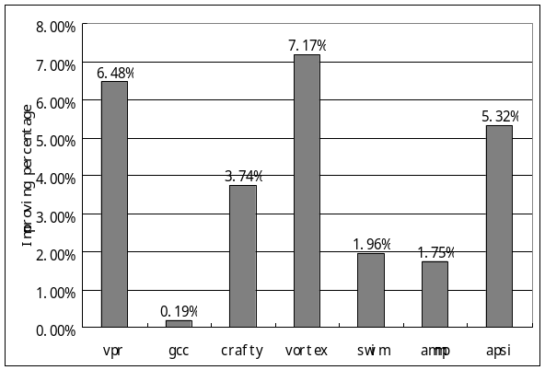
TLB优化
通过增加页的大小来减少TLB失效的次数
通过软TLB减少TLB失效开销
  在内存系统中建立一个硬件TLB的缓冲区
通过FAST_TLB_REFILL减少TLB失效开销
  在64位操作系统内核中缓存第3级页表指针
多种页系统下SPEC测试程序性能比较
软TLB对SPEC2000分数的提高率
FAST_TLB_REFILL对SPEC2000分数的提高

Slide 32
Oprofile 统计ssh/scp
scp文件下载 | 文件名 | 采样次数 | 所占比例 | 总共采样次数
ssh | libcrypto.so | 723467 | 58.1% | 1244387
 | vmlinux | 428483 | 34.4%
 | libc | 69824 | 5.6%
 | ssh | 22176 | 1.8%
scp | vmlinux | 113061 | 97.7% | 115754
 | libc | 1359 | 1.2%
 | scp | 1131 | 1.0%

Slide 33
内核时间分布
vmlinux | src_unaligned_dst_aligned | 215851 | 17.35
 | both_aligned | 40941 | 3.29
 | rtl8139_poll | 24445 | 1.96
 | handle_IRQ_event | 17212 | 1.38
 | move_128bytes | 13525 | 1.07

Slide 34
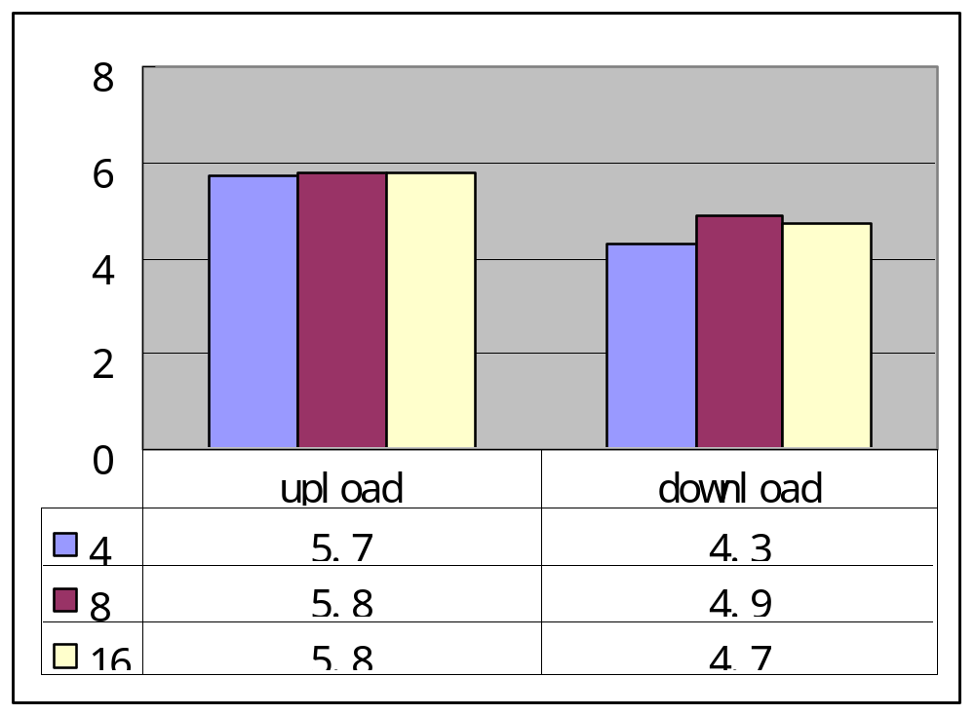
优化memcpy效果：循环展开

Slide 35
抛砖引玉
敬请指教，谢谢！

